Slide 1
Inspirateur 1

Slide 2
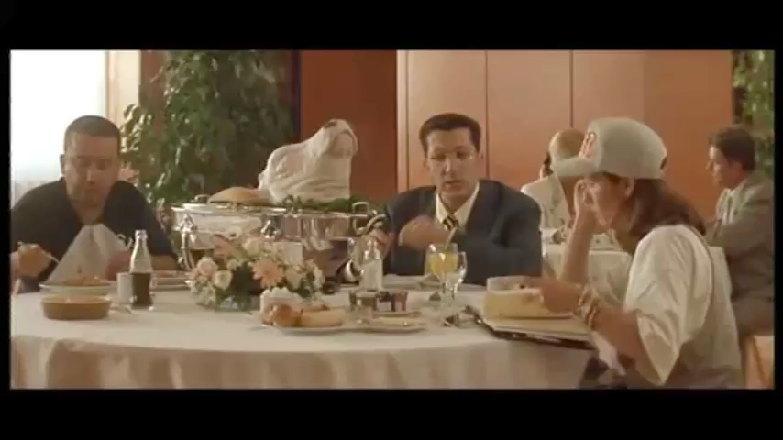

Slide 3
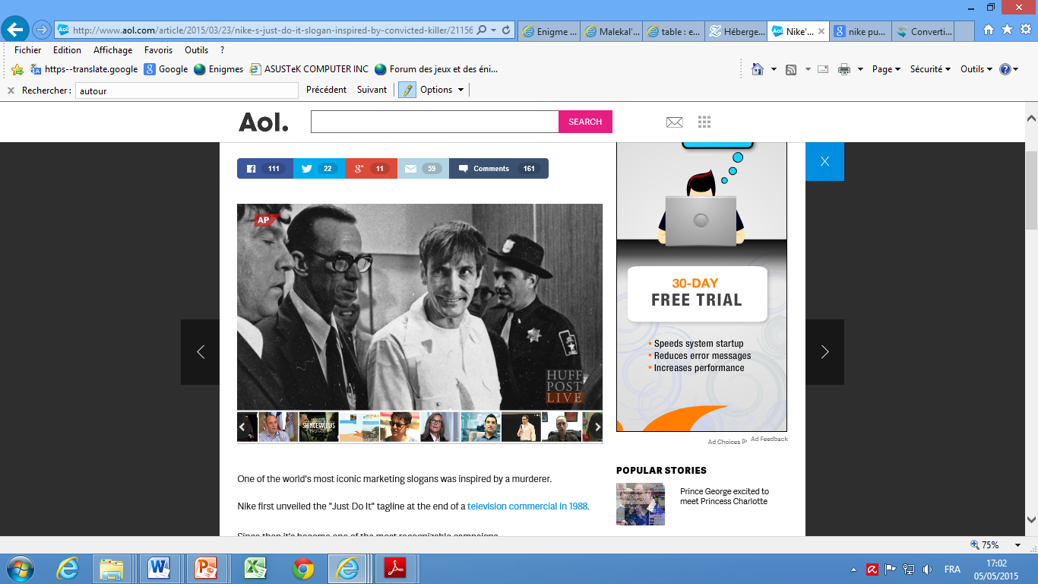
LET’S DO IT.
L’enquête commence ici...

Slide 4
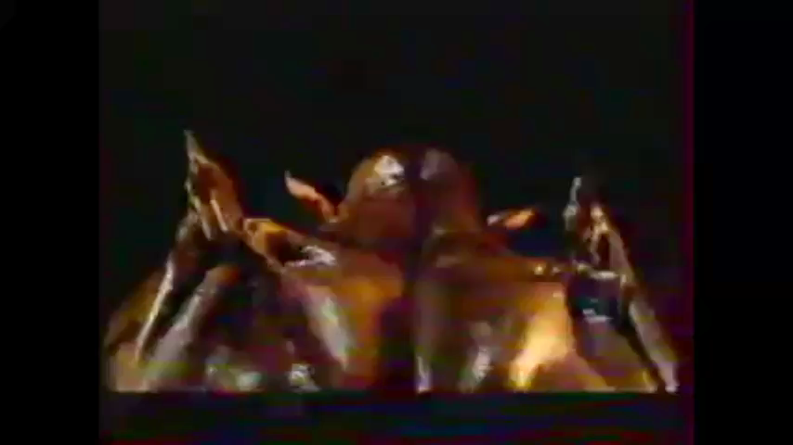

Slide 5


_ _ _ _ _ _ _ _ _ _ _
Qui est donc celui qui inspira ceci ?

